Slide 1
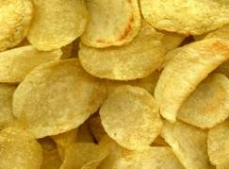
Исследовательский проект «Чипсы: лакомство или яд?»
Выполнили учащиеся 4 «Б» класса

Slide 2
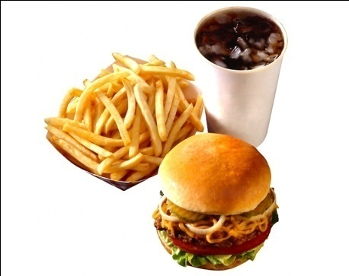
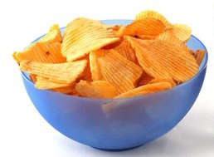
Объект исследования: чипсы и их влияние на здоровье школьников

Slide 3
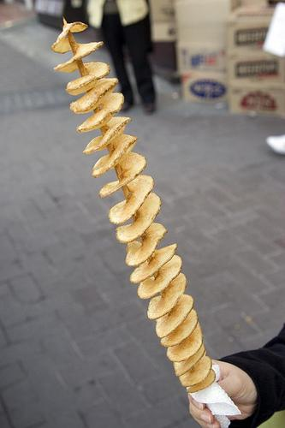
Мы выдвинули две гипотезы:
чипсы вредны;
чипсы вкусны, а значит
полезны
Цель исследования:
проведение
качественного
анализа чипсов и
их влияние на здоровье детей.

Slide 4
Задачи:
уточнить вредность модных и любимых школьниками продуктов;
выяснить, как питаются учащиеся 4 «Б« класса (провести анкетирование);
собрать информацию о влиянии чипсов на здоровье человека;
изучить состав чипсов;
по итогам исследовательской работы разработать памятки по выбору полезных продуктов питания для детей.

Slide 5
Методы:
работа с литературой (энциклопедии, журналы, газеты)
работа в сети Интернет
анкетирование и опрос
консультации специалиста
наблюдение
работа с компьютером
исследование (анализирование состава чипсов)
эксперимент

Slide 6
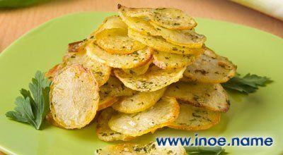
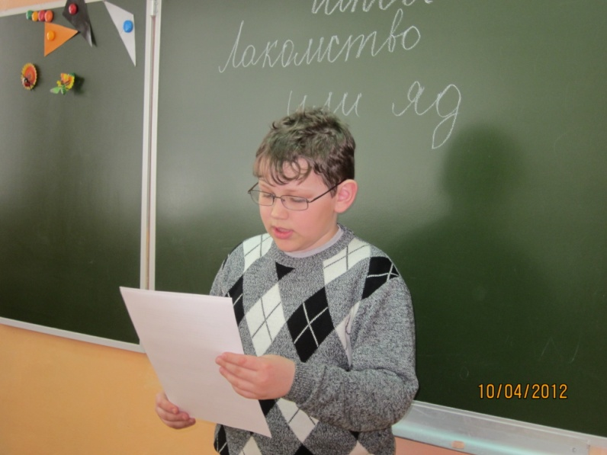
Мы изучили:
Историю появления картофельных чипсов
Основные рецепты приготовления чипсов
Статистика
каждый россиянин в среднем съедает 0,5 кг чипсов в год;
европеец: 1–5 кг/год;
американец: 10 кг/год.

Slide 7
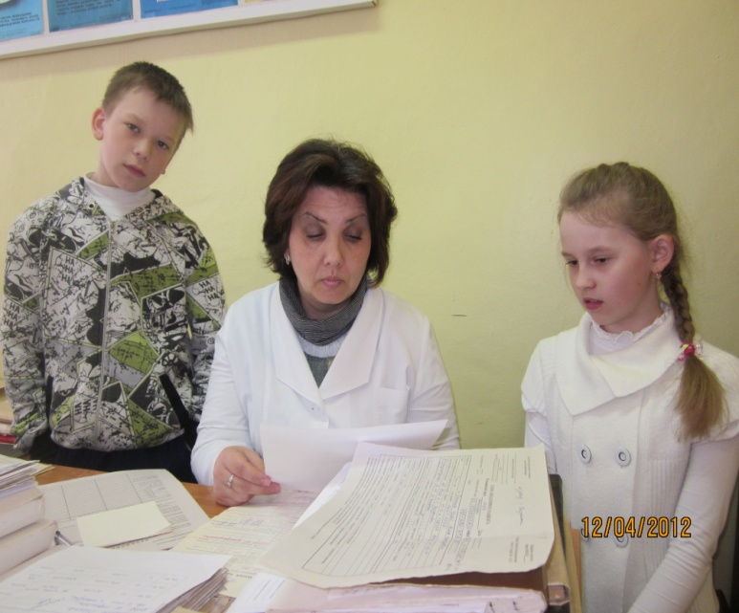
Исследовательская часть
Интервью школьного фельдшера
49% - ребят начальной школы редко беспокоят боли в животе
5% - периодически
5% - имеют заболевание желудка
2% - имеют заболевание кишечника
2% - находятся под наблюдением врача-специалиста
19% - здоровы

Slide 8
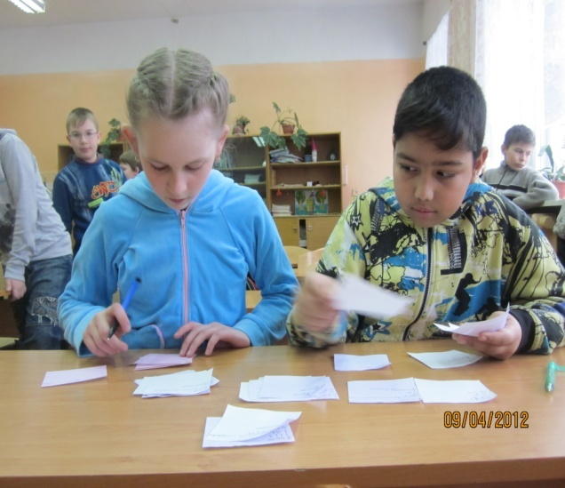
Анкетирование

Slide 9
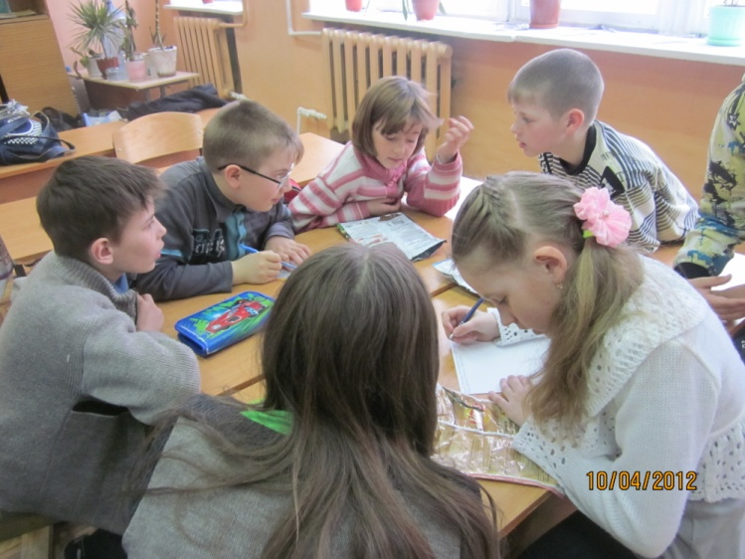
Исследование состава чипсов
Состав:
картофель
масло растительное
соль
лактоза
Е 621 (глутамат натрия)
Е 330 (лимонная кислота)
натуральные и натурально-
идентичные ароматические вещества
фосфат натрия
акриламид

Slide 10
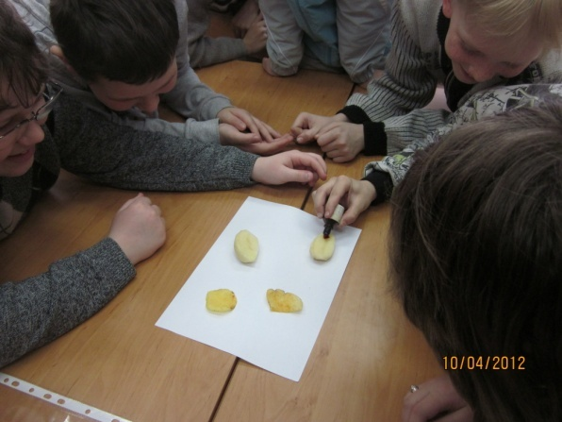
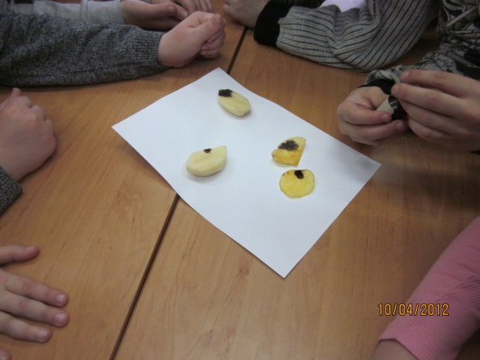
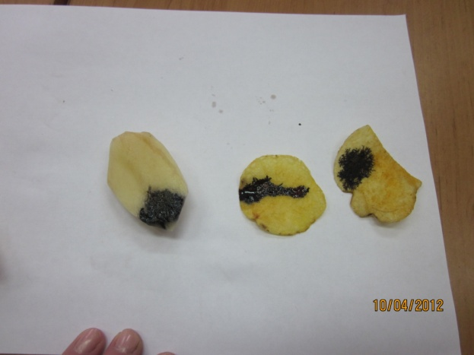
Наличие крахмала
Вывод: чипсы делают из сортов картофеля с низким содержанием крахмала(в настоящее время чипсы делают вовсе не из картофеля, а из восстановленного концентрата порошковой картошки)

Slide 11
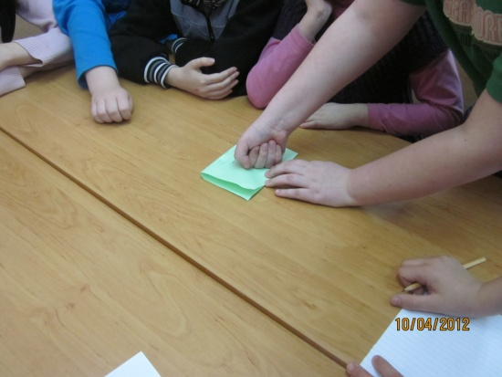
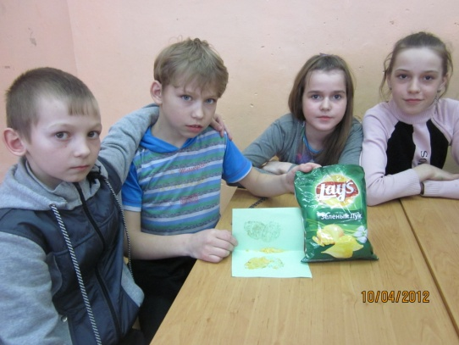
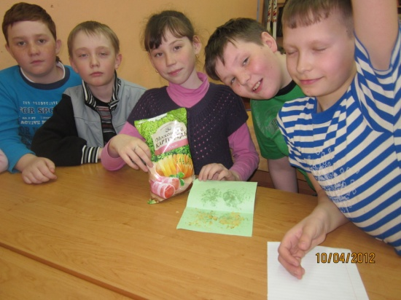
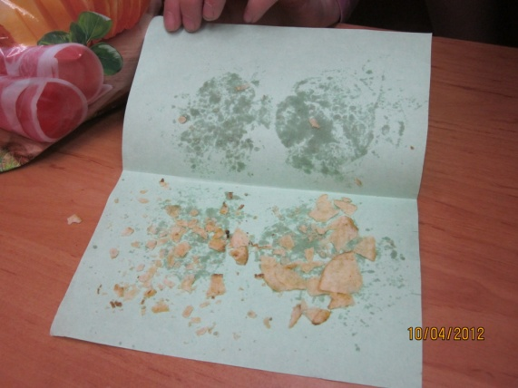
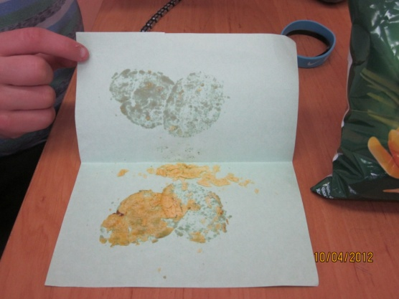
Наличие жиров
Вывод: в чипсах очень много жиров, что вредно для пищеварительной системы нашего организма.

Slide 12
Добавки под буквой Е
Е621 (глютамат натрия)- усилитель вкуса и аромата, может вызвать аллергию, астму, нарушение сердечной деятельности, головную боль, сонливость и слабость..
Е 330 (лимонная кислота) запрещена в Европе и Америке, так как может вызвать злокачественную опухоль, в России разрешена.

Slide 13
Последствия употребления чипсов
ухудшение работы поджелудочной железы, почек, печени;
снижение иммунитета;
увеличение риска развития сердечно – сосудистых заболеваний;
развитие рака.

Slide 14
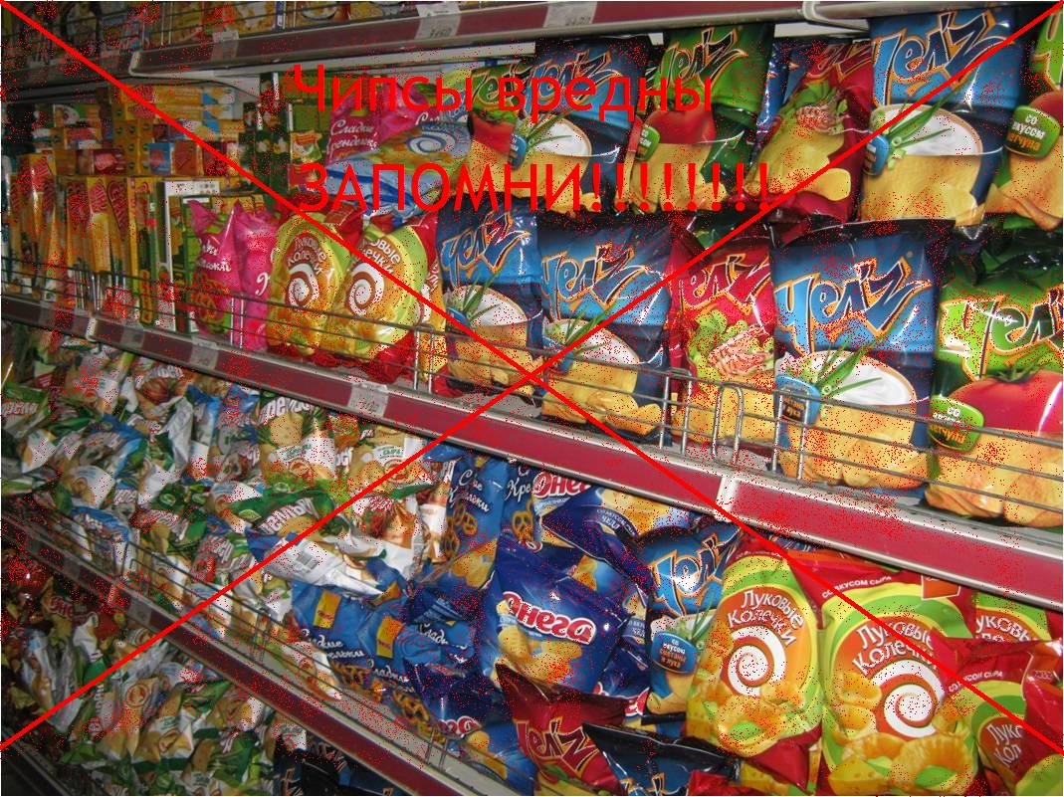

Slide 15
Планы на будущее
Чем опасна сладкая газировка?

Slide 16
Берегите здоровье, ведь его не купишь так же быстро, как очередную пачку чипсов!
Благодарим за внимание! Будьте здоровы!

